Slide 1

Miernik mocy do zastosowań LV
Grupa nr 34: Paweł Pasierbek, Mikołaj Pichita, Arkadiusz Rapacz, Tomasz Szydłak
18.03.2024

Slide 2
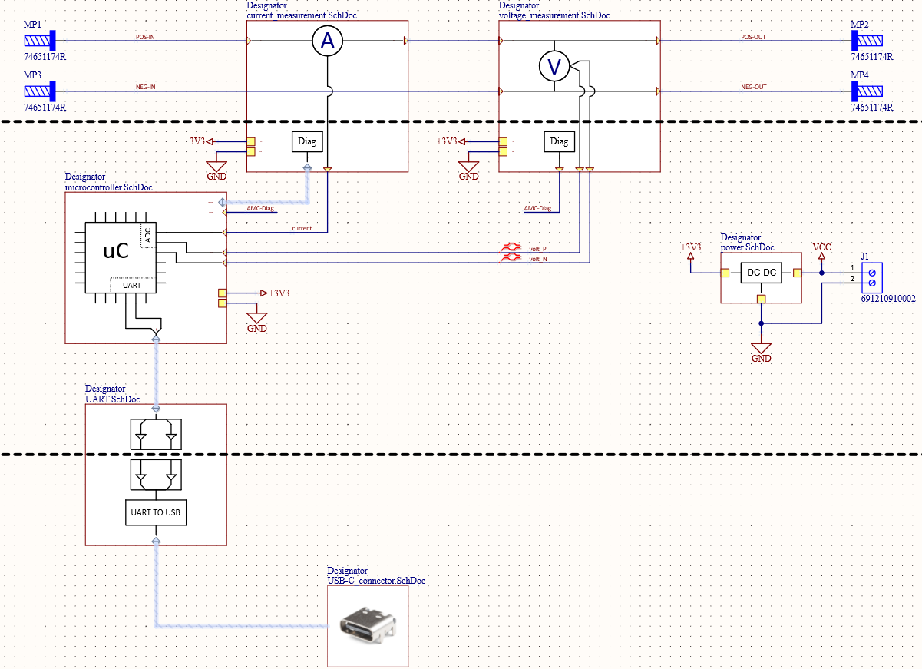
Schemat blokowy
MIKOŁAJ
Rys. 1) Schemat blokowy

Slide 3
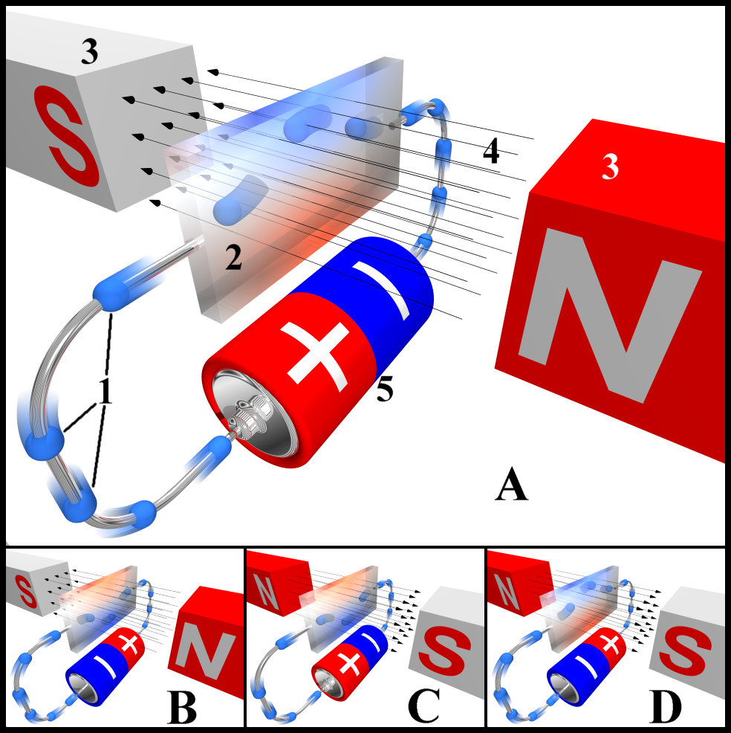
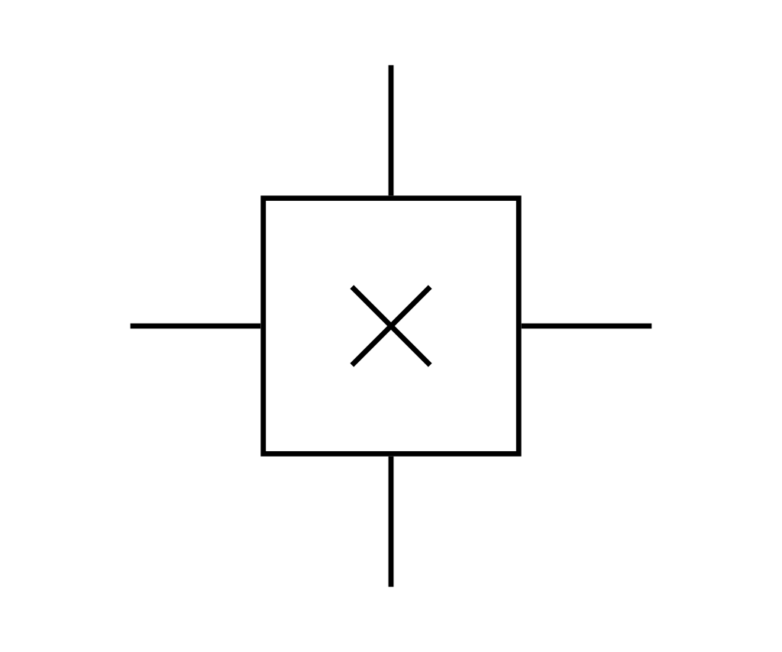
Działanie sensora Halla
Rys. 3) Symbol hallotronu
Rys. 2) Zobrazowanie efektu Halla
Notes:
Zjawisko polegające na wystąpieniu różnicy potencjałów w przewodniku, w którym płynie prąd elektryczny, gdy przewodnik znajduje się w poprzecznym do płynącego prądu polu magnetycznym. Ta różnica potencjałów, zwana napięciem Halla, pojawia się między płaszczyznami ograniczającymi przewodnik, prostopadle do płaszczyzny wyznaczanej przez kierunek prądu i wektor indukcji magnectycznej. Jest ona spowodowana działaniem siły Lorentza na ładunki poruszające się w polu magnetycznym.

Slide 4
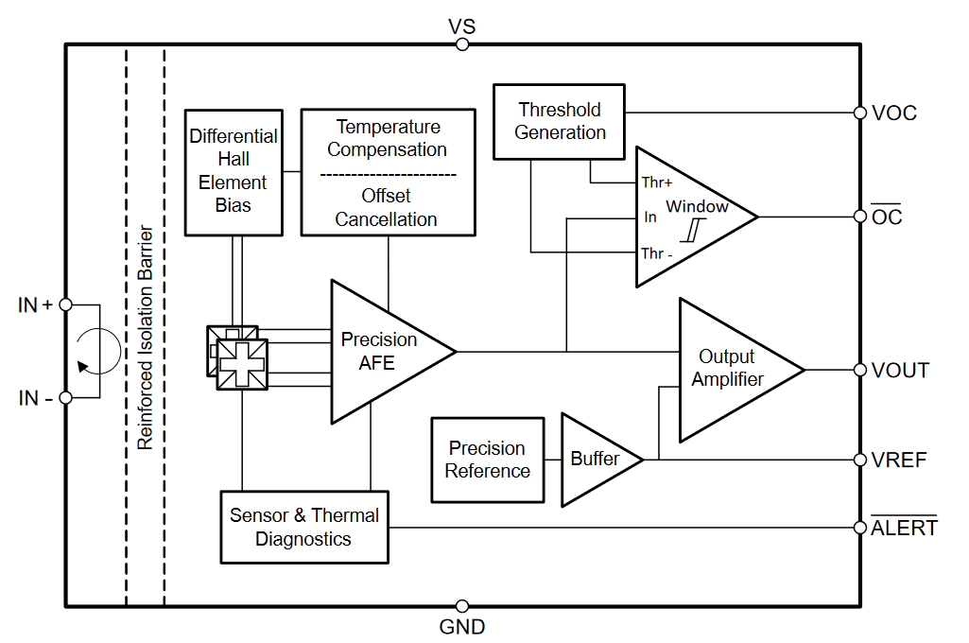
Sensor TMCS1123
Rys. 4) Diagram funkcyjny sensora TMCS

Slide 5
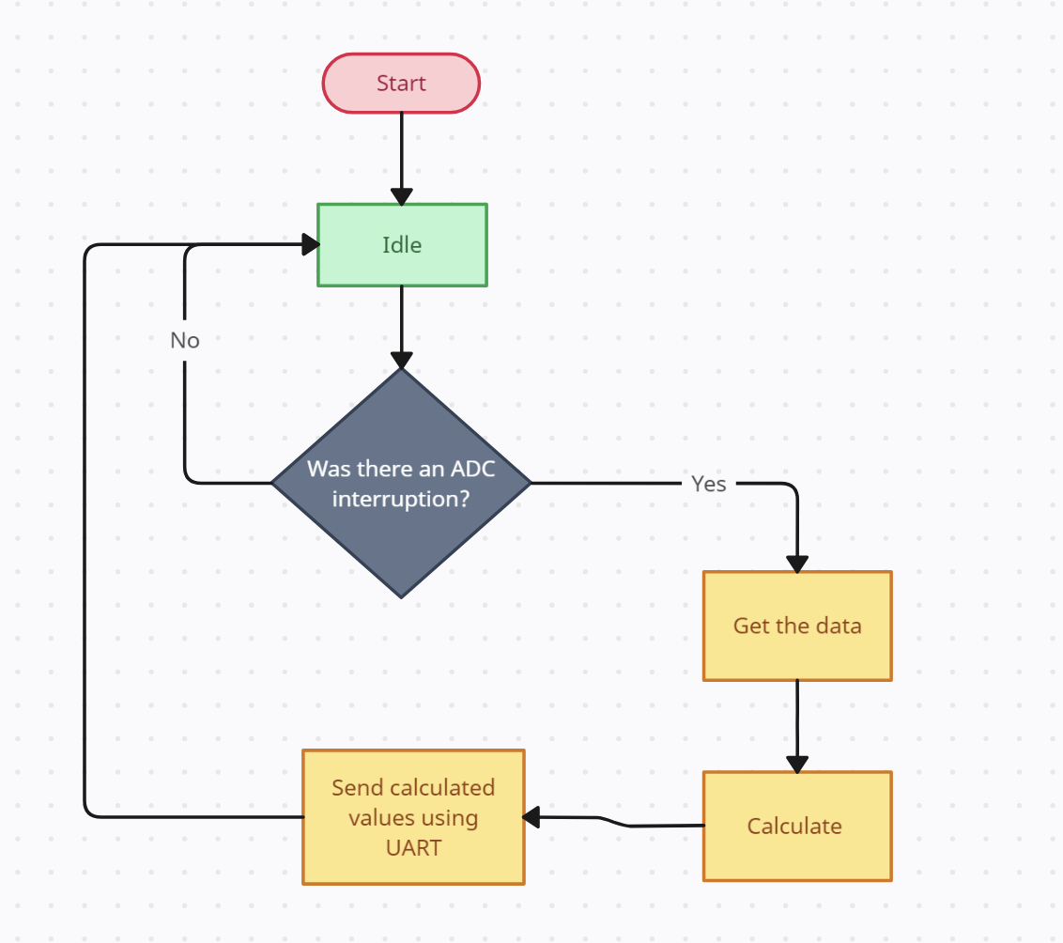
Zastosowanie mikroprocesora
Rys. 5) Diagram blokowy przedstawiający działanie aplikacji
Notes:
tuaj jakis flowchart jak bedzie działa uC w projekcie: idle -> przerwanie od ADC -> akwizycja danych -> obliczenie -> transmisja po UART

Slide 6
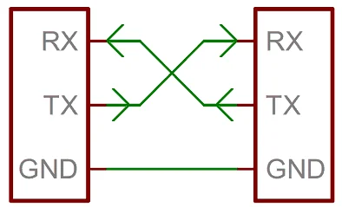
Aplikacja na urządzenia stacjonarne
Dane do aplikacji dostarczane będą za pomocą protokołu UART. Aplikacja służyć będzie do monitorowania wskazań wykorzystanego czujnika, a jej głównym założeniem w procesie realizacji będzie prostota obsługi oraz przejrzystość przedstawianych danych.
Rys. 6) Uproszczona wizualizacja protokołu komunikacyjnego UART
Notes:
tutaj idk, nawet coś w paint naszkicowane jak ta apka będzie wyglądać POGLĄDOWO, ja bym dał 2 odczyty z ADC (prąd napięcie) wyliczana moc, wykres mocy w czasie który się będzie updateował, i jakieś dla diagnostyki informacje tymu: SENSOR GOOD na zielono

Slide 7
Zakres odpowiedzialności w zespole
Arek: Aplikacja służąca do parsowania danych na PC wraz z przejrzystym GUI
Mikołaj: design systemu, projekt PCB, montaż, testowanie
Tomek i Paweł: Programowanie mikroprocesora, obsługa sensorów, transfer danych na PC

Slide 8
Dziękujemy za uwagę

Slide 9
Bibliografia
Rys. 2) https://pl.wikipedia.org/wiki/Zjawisko_Halla#/media/Plik:Hall_effect.png
Rys. 3) https://pl.wikipedia.org/wiki/Hallotron#/media/Plik:Common_Hall_Sensor_Symbol.svg
Rys. 4) https://www.ti.com/lit/ds/symlink/tmcs1123.pdf?ts=1710694088087&ref_url=https%253A%252F%252Fwww.ti.com%252Fproduct%252FTMCS1123
Rys. 6) https://cdn.forbot.pl/blog/wp-content/uploads/2016/03/KursF4_7_25.png

